Slide 1
ΜΑΘΗΜΑ 26
Η Ευρωπαϊκή Ένωση

Slide 2
Επί αιώνες οι χώρες (κράτη) που βρίσκονταν στην Ευρώπη πολεμούσαν μεταξύ τους .
Ο Δεύτερος Παγκόσμιος Πόλεμος, ο οποίος συντάραξε την Ευρώπη και τον κόσμο ολόκληρο από το 1939 έως το 1945 , άφησε πίσω του οικονομικά καταστραμμένες χώρες και εκατομμύρια νεκρούς.
Έτσι, οι αρχηγοί (ηγέτες) των κρατών της Ευρώπης σκέφτηκαν ότι ο μόνος τρόπος για να εξασφαλιστεί μια διαρκής ειρήνη, μεταξύ των χωρών τους ήταν να ενωθούν οι χώρες αυτές οικονομικά και πολιτικά.

Slide 3
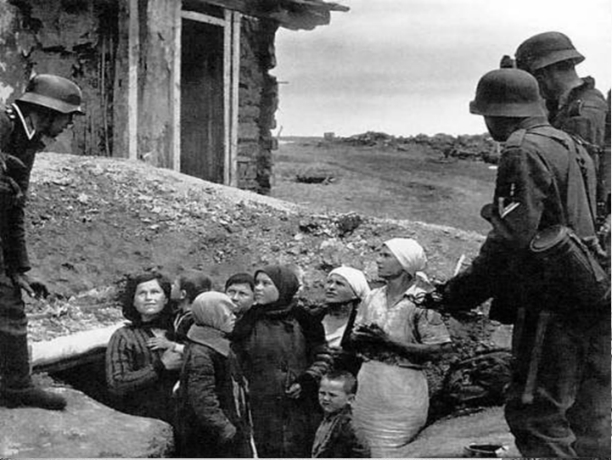
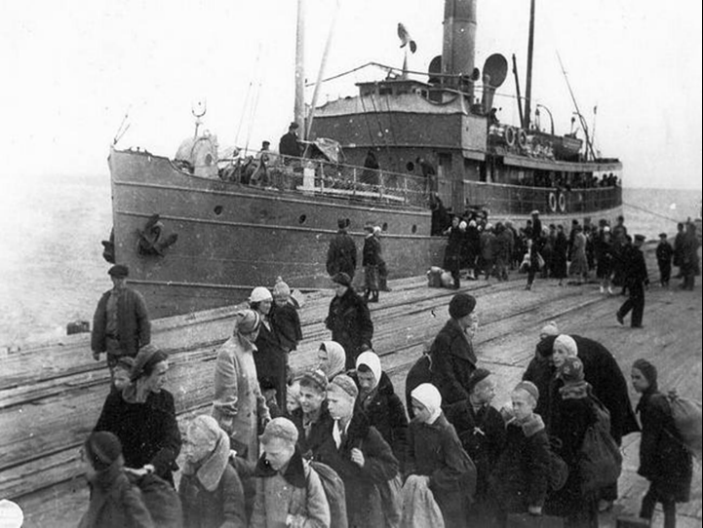
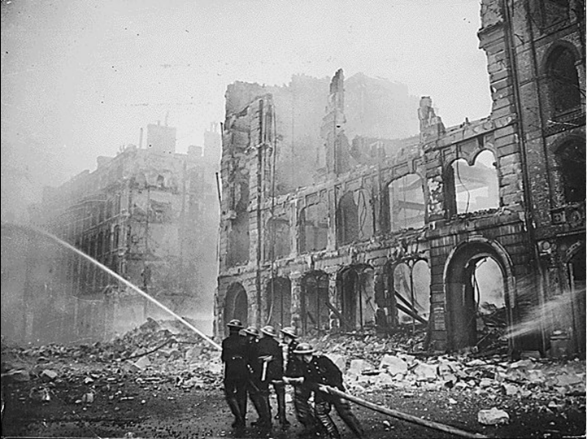
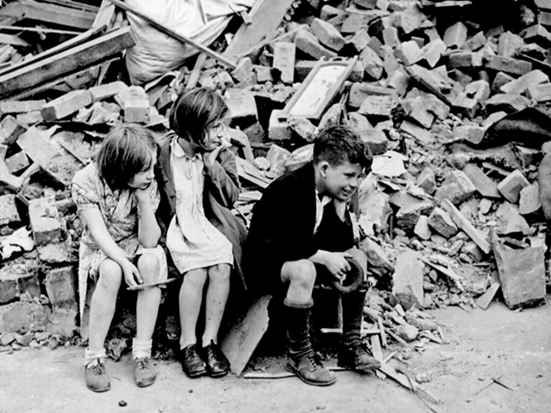
Πριν από 75 περίπου χρόνια μια μεγάλη καταστροφή βρίσκει την Ευρώπη.
Ο Δεύτερος Παγκόσμιος Πόλεμος

Slide 4
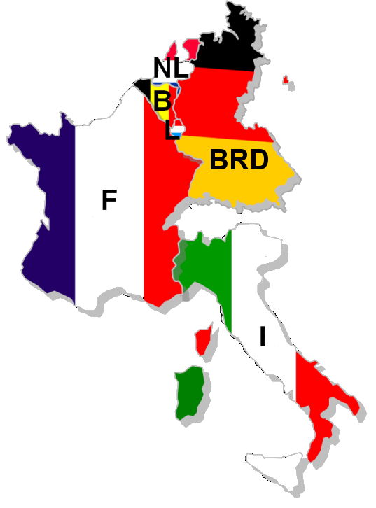
Το 1957 έξι κράτη, υπέγραψαν στη Ρώμη τη συνθήκη δημιουργίας της Ευρωπαϊκής Οικονομικής Κοινότητας (Ε.Ο.Κ.).
Γαλλία
η τότε Δυτική Γερμανία
Ιταλία
Βέλγιο
Ολλανδία
Λουξεμβούργο

Slide 5
Η Ελλάδα γίνεται μέλος της Ευρωπαϊκής ένωσης (Ε.Ε.) το 1981
Η Κύπρος γίνεται μέλος της Ευρωπαϊκής ένωσης (Ε.Ε.) το 2004

Slide 6
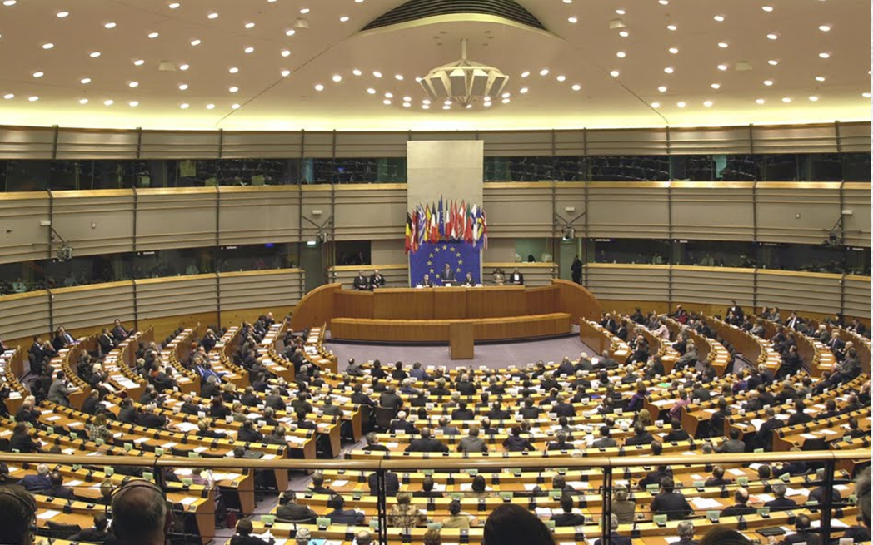
Το 1992 στην ολλανδική πόλη Μάαστριχτ υπογράφηκε η συνθήκη Μάαστριχτ με την οποία η Ε.Ο.Κ. μετονομάστηκε σε Ευρωπαϊκή Ένωση (Ε.Ε.).
Οι χώρες της Ευρώπης που συμμετέχουν στην Ευρωπαϊκή Ένωση (αναφέρονται και ως κράτη – μέλη της ένωσης).

Slide 7
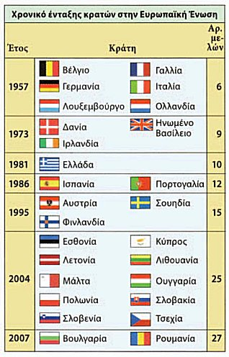
Το 2007 στην Ε.Ε συμμετέχουν 27 κράτη-μέλη με 500 εκατομμύρια κατοίκους.
13 από τα 27 κράτη-μέλη έχουν το ίδιο νόμισμα το ευρώ.

Slide 8
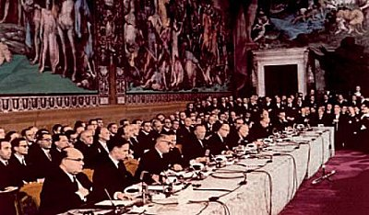
Για να μπορέσει ένα κράτος να ενταχθεί στην Ε.Ε., θα πρέπει να εκπληρώνει συγκεκριμένα κριτήρια, όπως:
δημοκρατικό πολίτευμα,
ισχυρή οικονομία,
ικανή δημόσια διοίκηση κ.ά.
(κριτήρια της Κοπεγχάγης), γεγονός που σημαίνει ότι η ενταξιακή πορεία του κρατά αρκετά χρόνια.
Μάρτιος 1957: ίδρυση της Ε.Ο.Κ.

Slide 9
Στις 28 Μαίου 1979 υπογράφηκε η Πράξη Προσχώρησης της Ελλάδας στην Ευρωπαϊκή Κοινότητα, στην οποία και ενταχθήκαμε από την 1η Ιανουαρίου 1981 ως δέκατο μέλος.
Η Ελλάδα είναι ένα από τα 12 κράτη-μέλη που υπέγραψαν τη Συνθήκη του Μάαστριχτ για τη δημιουργία της Ευρωπαϊκής Ένωσης.
Το 2004 στην Ε.Ε. εντάχθηκε και η Κύπρος.

Slide 10
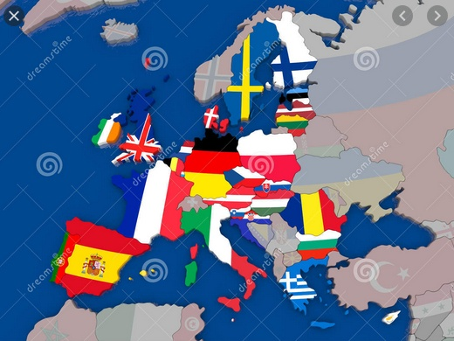
Οι χώρες που αποτελούν την Ένωση, τα κράτη-μέλη της, συνεχίζουν να είναι ανεξάρτητα, κυρίαρχα έθνη, αλλά συνενώνουν τις εθνικές κυριαρχίες τους, ούτως ώστε να έχουν δύναμη και παγκόσμια επιρροή, την οποία καμιά χώρα δε θα μπορούσε να έχει από μόνη της.
Είναι χαρακτηριστικό ότι η Ε.Ε. αποτελεί την πρώτη εμπορική και τη δεύτερη γεωργική και βιομηχανική δύναμη στον κόσμο.

Slide 11
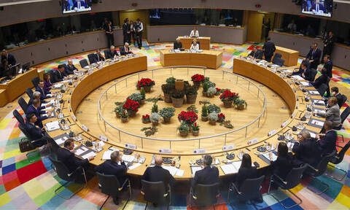
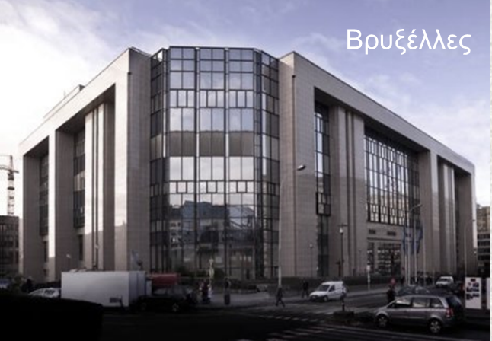
Το Ευρωπαϊκό Συμβούλιο αποτελείται από τους αρχηγούς (ηγέτες) των κρατών των 27 κρατών-μελών της Ε.Ε.
Οι ηγέτες συναντώνται δύο φορές ανά εξάμηνο. Κάθε κράτος-μέλος ασκεί την προεδρία αυτού του συμβουλίου ανά εξάμηνο.

Slide 12
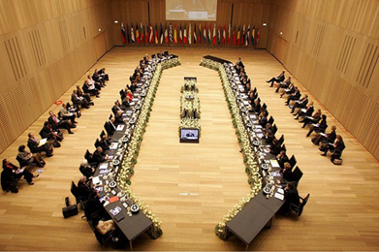
Ευρωπαϊκή Επιτροπή (Κομισιόν)
Αποτελείται από τους επιτρόπους. Το κάθε κράτος – μέλος διορίζει από ένα επίτροπο. Η θητεία του κάθε επιτρόπου είναι για 5 χρόνια.
Ο κάθε επίτροπος αναλαμβάνει και ένα τομέα για τον οποίο είναι υπεύθυνος. Για παράδειγμα ένας επίτροπος είναι υπεύθυνος για την οικονομία, άλλος για την γεωργία κτ.λ.
Οι επίτροποι πρέπει να φροντίζουν για το κοινό συμφέρον της Ε.Ε..

Slide 13
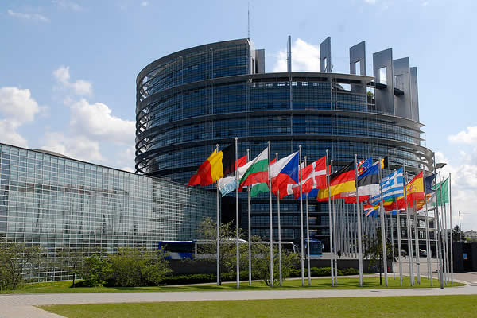
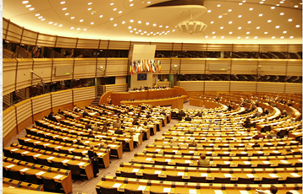
Ευρωπαϊκό Κοινοβούλιο
αποτελείται από 751 ευρωβουλευτές, από τους οποίους οι 22 από την Ελλάδα.
Οι ευρωβουλευτές εκλέγονται κάθε 5 χρόνια από τους πολίτες των κρατών – μελών.

Slide 14
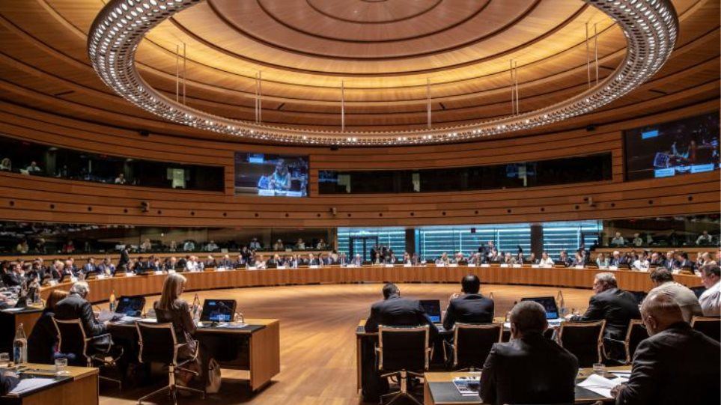
Συμβούλιο της Ευρωπαϊκής Ένωσης
(Συμβούλιο Υπουργών)
Σε αυτό συμμετέχει ένας αντιπρόσωπος (υπουργός) από κάθε κράτος – μέλος .
η σύνθεση του Συμβουλίου μεταβάλλεται ανάλογα με το θέμα.
.
Για παράδειγμα αν πρέπει να συζητηθούν οικονομικά θέματα , στο συμβούλιο θα συμμετέχουν οι υπουργοί οικονομικών του κάθε κράτους μέλους.
Αν το θέμα αφορά την αθλητισμό, στο συμβούλιο θα συμμετέχουν οι υπουργοί αθλητισμού της κάθε χώρας.

Slide 15
Σε γενικές γραμμές, η διαδικασία δημιουργίας και τήρησης ενός κοινοτικού νόμου (κανονισμού ή οδηγίας) έχει ως εξής:
Η Επιτροπή (κομισιόν), προτείνει το σχέδιο ενός νόμου.
Το Κοινοβούλιο το εξετάζει και ενδεχομένως το τροποποιεί το σχέδιο νόμου.
Την τελική απόφαση για την ψήφιση του νόμου, την παίρνει το Συμβούλιο Υπουργών, που εκδίδει και τον νόμο.
Η Κομισιόν (επιτροπή) ως εκτελεστικό όργανο της Ένωσης, φροντίζει για την εφαρμογή των νόμων και των πολιτικών αποφάσεων.
Ευρωπαϊκή Επιτροπή
(Κομισιόν)
Ευρωπαϊκό Κοινοβούλιο
Συμβούλιο Υπουργών
Ευρωπαϊκή Επιτροπή
(Κομισιόν)

Slide 16
Εκτός από τα θεσμικά όργανα της Ε.Ε. που αναφέρθηκαν παραπάνω, υπάρχουν
το Ευρωπαϊκό Δικαστήριο, το οποίο εξασφαλίζει την τήρηση της ευρωπαϊκής νομοθεσίας,
το Ελεγκτικό Συνέδριο, το οποίο ελέγχει τη χρηματοδότηση των δραστηριοτήτων της Ένωσης.
η Επιτροπή των Περιφερειών,
η Ευρωπαϊκή Κεντρική Τράπεζα,
ο Ευρωπαίος Διαμεσολαβητής κ.ά.
Οι υπηρεσίες των περισσότερων ευρωπαϊκών θεσμικών οργάνων εδρεύουν στις Βρυξέλλες, το Στρασβούργο και το Λουξεμβούργο.

Slide 17
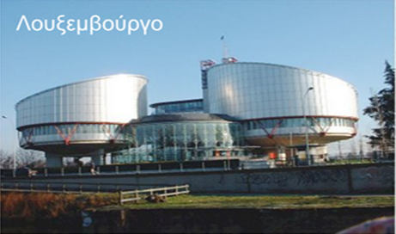
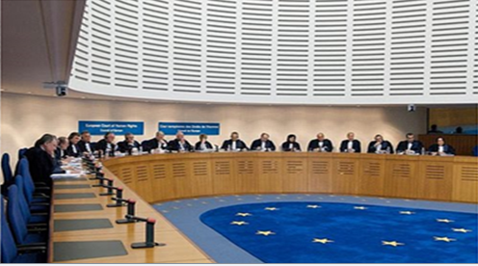
Ευρωπαϊκό Δικαστήριο
Μετέχει ένας δικαστής από κάθε χώρα της Ε.Ε.
Το Δικαστήριο βοηθούν 8 «γενικοί εισαγγελείς» που διατυπώνουν την νομική γνώμη τους για τις υποθέσεις που εξετάζονται. Η θητεία κάθε δικαστή και γενικού εισαγγελέα είναι εξαετής και μπορεί να ανανεωθεί. Ο διορισμός τους γίνεται κατόπιν συμφωνίας των χωρών της Ε.Ε.

Slide 18
Το Ευρωπαϊκό Συμβούλιο αν και ασκεί μεγάλη επιρροή στον καθορισμό της πολιτικής της Ευρωπαϊκής Ένωσης, δεν έχει νομοθετική εξουσία (δηλαδή δεν ψηφίζει νόμους).
Το σύνολο των νομικών πράξεων και των πολιτικών διαμορφώνεται κατά κύριο λόγο μέσα στο «θεσμικό τρίγωνο» που σχηματίζεται από τα εξής τρία βασικά όργανα της Ε.Ε.:
Ευρωπαϊκή Επιτροπή (Κομισιόν)
Ευρωπαϊκό Κοινοβούλιο
Συμβούλιο της Ευρωπαϊκής Ένωσης (Συμβούλιο Υπουργών)

